Slide 1


QGNN-TimeCausality
Avancement du projet
Stage d’été - Semaine 10

Slide 2
01
Update
Stage d’été - Semaines 10

Slide 3
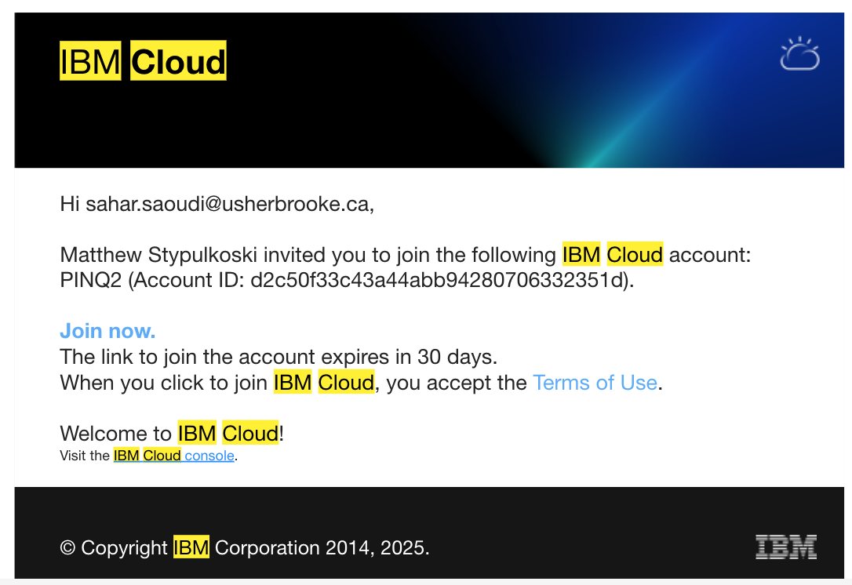
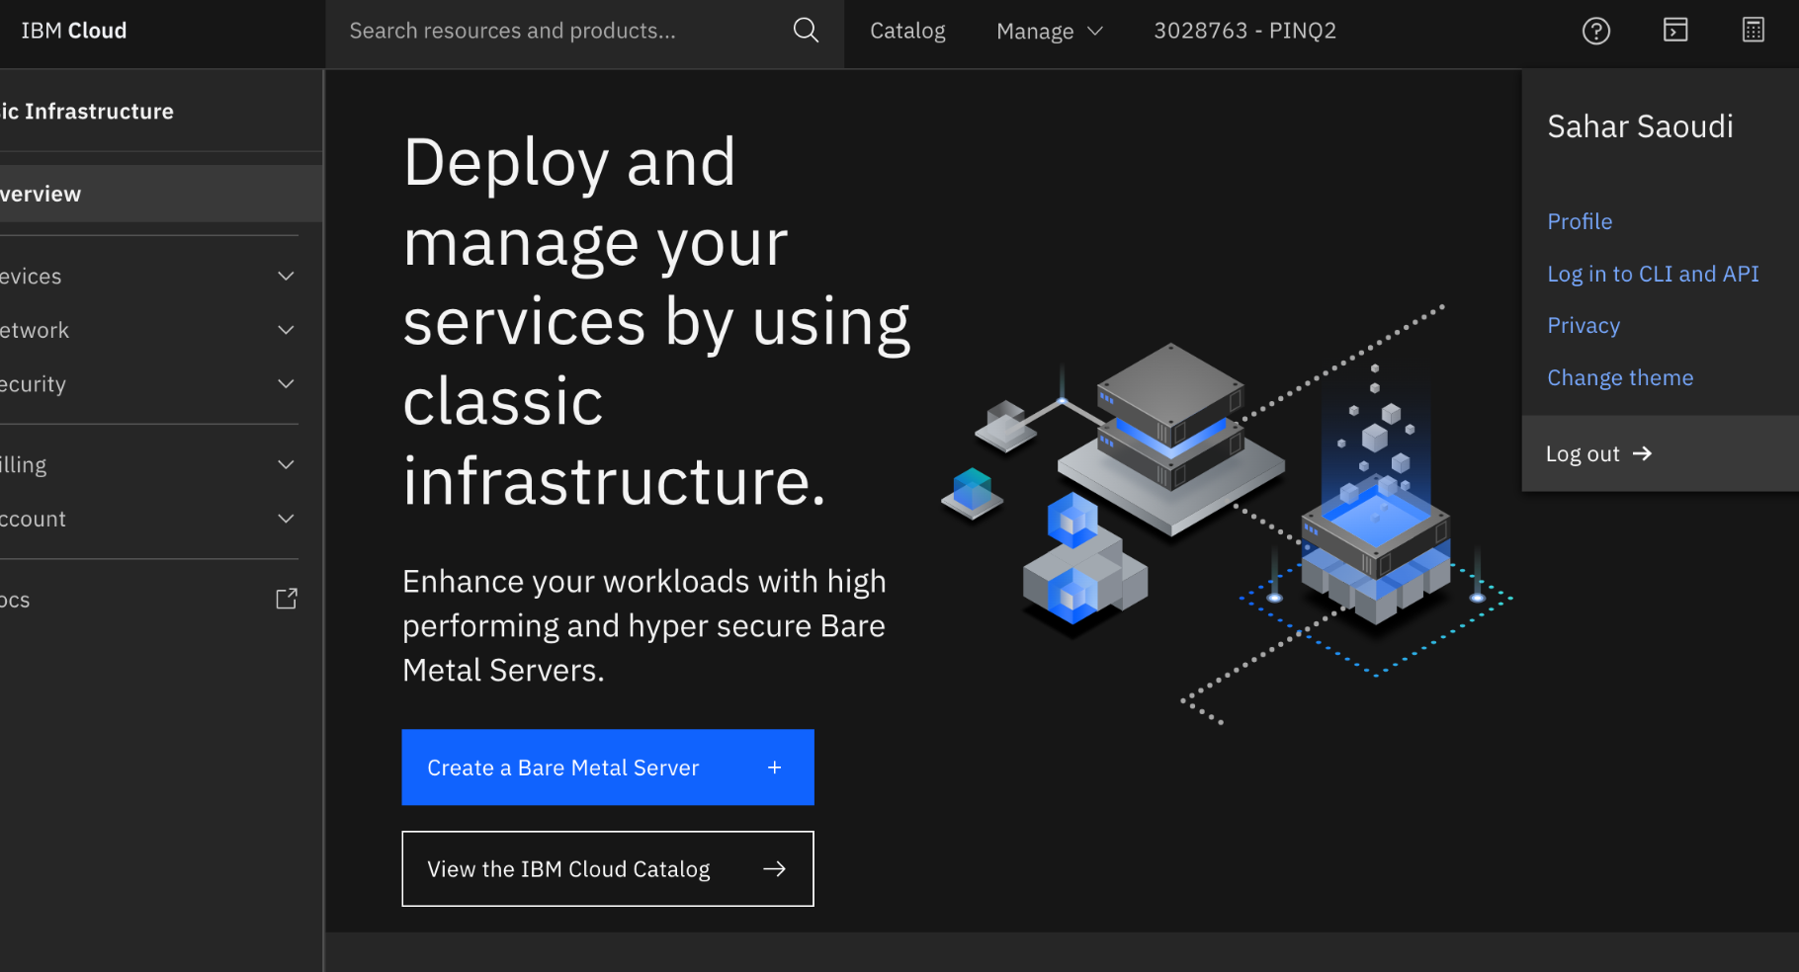
Acces a IBM Cloud

Slide 4
02
L’implémentation - version quantique
Stage d’été - Semaines 10

Slide 5
Resume des dernieres semaines :
Ancien raisonnement
(1) Transformer les séries temporelles en graphes
→ (2) Réduire la taille pour rester dans les limites quantiques ( clusters )
→ (3) Utiliser un circuit QGNN pour apprendre les influences
→ (4) Mesurer et entraîner
→ (5) Inférer les relations causales
→ (6) Évaluer et interpréter les résultats
Nouveau raisonnement
(1) Transformer les séries temporelles en graphes
→ (2) Construire un dataset ( depuis les graphes a chaque t ) contenant des features et cibles avec pytorch geometric -> utile pour l’apprentissage
→ (3) Circuit QGNN
→ (4) Interprétation quantique avec les etats finales mesures ( vecteurs de probabilite )
→ (5) Entraînement via rétropropagation
→ (6) Évaluation et visualisation

Slide 6
Ajouts/modifications
Changement de pennylane vers qiskit ( possibilité de rouler le code sur ibm cloud )
Le clustering n’est plus utilisée : on traite directement les 25 variables
Circuit QGNN plus precis : couche quantique + couche classique (Linear)
J’utilise plus l'idée d’ajout de bruit pour trouver les causalités, maintenant je fait un learning supervisé avec le circuit quantique et les datasets généré par PyG
Le modele est hybride
Diminuer le nb de epochs

Slide 7
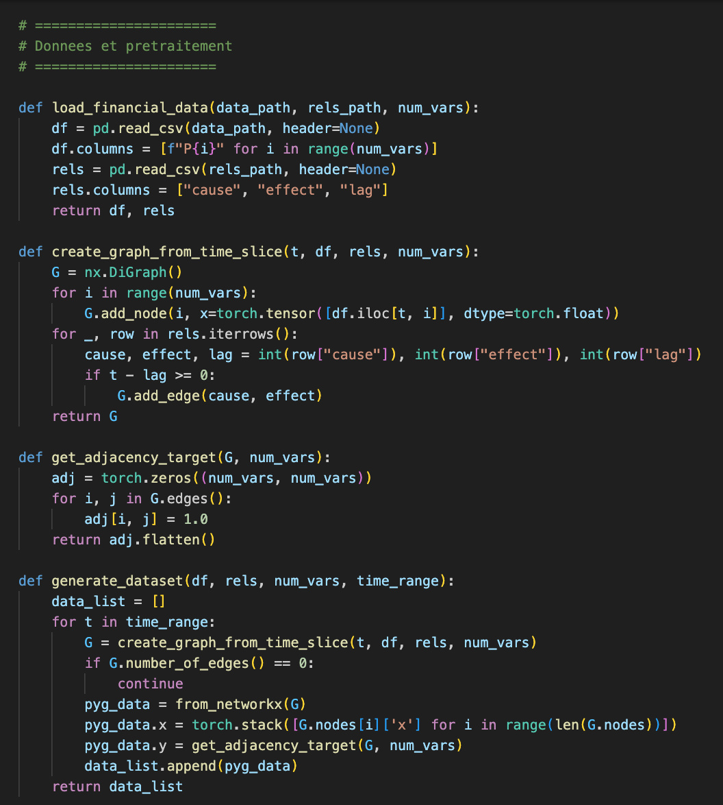
Chargement et préparation des données
- Chargement du dataset
- À chaque timestamp : on crée un graphe orienté avec networkx
- Chaque graphe G_t est transformé en un objet data de PyTorch Geometric avec les composants :
x : vecteur des valeurs pour chaque variable à t (features des nœuds)
y : matrice d’adjacence du graphe réel applatie (cible de l’apprentissage)
- On crée un dataset de plusieurs graphes à différents timestamps pour entraîner le modèle

Slide 8
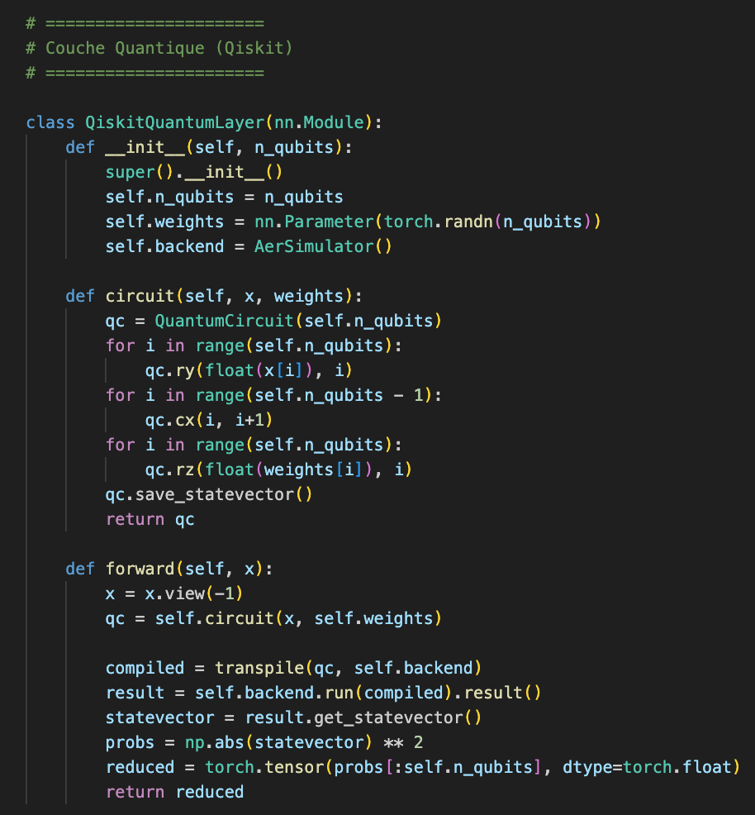
Définition de la couche quantique
- Utilise un circuit Qiskit à n_qubits = num_vars ( 25 ici )
- Structure du circuit :
Angle embedding : RY encode les features
CX (entanglement linéaire entre les qubits)
Paramètres entraînables : RZ (appliqués après CX) -> utiles pour l’apprentissage ( À chaque itération, le modèle calcule l'erreur entre les prédictions et les vraies relations causales, puis ajuste ces angles via la rétropropagation, comme un réseau de neurones classique ajuste ses poids)
- Simulé avec AerSimulator pour obtenir l’état final ( simulateur quantique de qiskit )
- La sortie du circuit est un vecteur de probabilités
Notes:
Valeur de l’angle : C’est un vecteur de n_qubits paramètres : “self.weights = nn.Parameter(torch.randn(n_qubits))” Ces valeurs sont initialisées aléatoirement puis entraînées pour minimiser la fonction de perte Les angles sont optimises et entraines par backpropagation

Slide 9
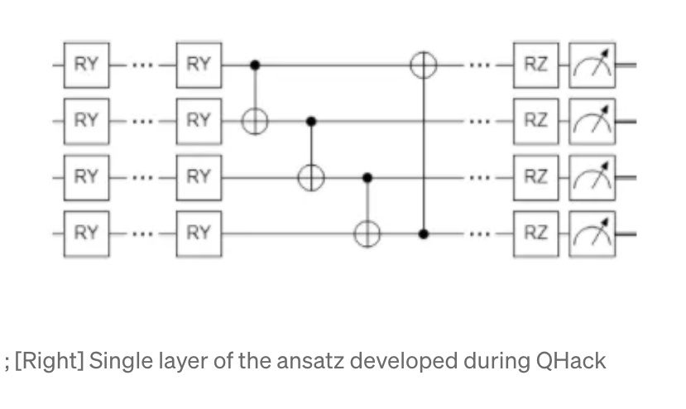
Construction du circuit QGNN ( inspiration ) :
Quantum Graph Neural Networks Applied

Slide 10
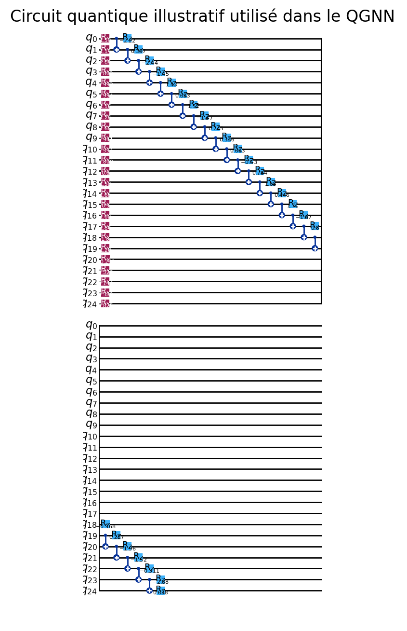
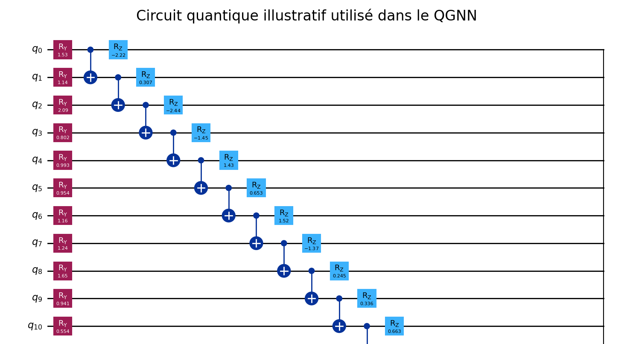
Mon circuit QGNN

Slide 11
Explication :
l'entanglement linéaire (CX de i à i+1) est un schéma simple, statique et générique, Cela rend le circuit plus simple et compatible avec l'idée de la rétropropagation automatique.
construire un circuit spécifique à chaque graphe causal (en fonction des arêtes i → j) impliquerait des circuits différents à chaque batch => plus compliquée même pour certains simulateurs et backends comme ceux d’IBM
Même si les CX ne suivent pas directement les arêtes du graphe causal, le modèle peut apprendre à utiliser les paramètres RZ pour moduler les relations utiles
C’est la couche Linear qui transforme les amplitudes produites par ce circuit en prédictions de liens causaux même si les qubits ne sont pas directement reliés

Slide 12
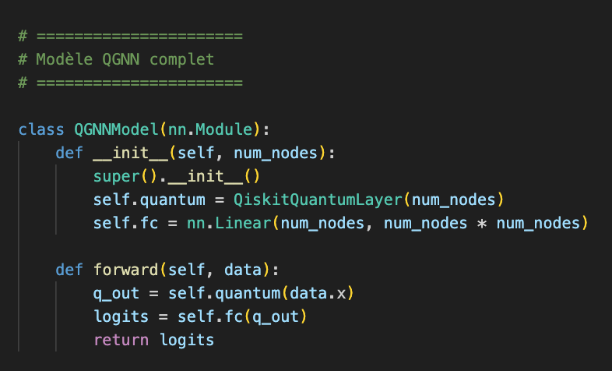
Modèle QGNN
- c’est la structure principale qui va combiner la couche quantique et la couche classique Linear
- ‘self.quantum’ donne un vecteur de taille n_qubits, mais on doit prédire une matrice causale entre toutes les paires de variables, donc une sortie de taille n x n et c’est la transformation que la couche classique va faire
- Elle va interpréter les amplitudes du circuit quantique et les transformer en prédictions de relations causales ( matrice d’adjacence )
Sortie : vecteur de taille n² représentant les liens causaux
Chaque cellule (i,j) = proba qu’il y a un lien i → j

Slide 13
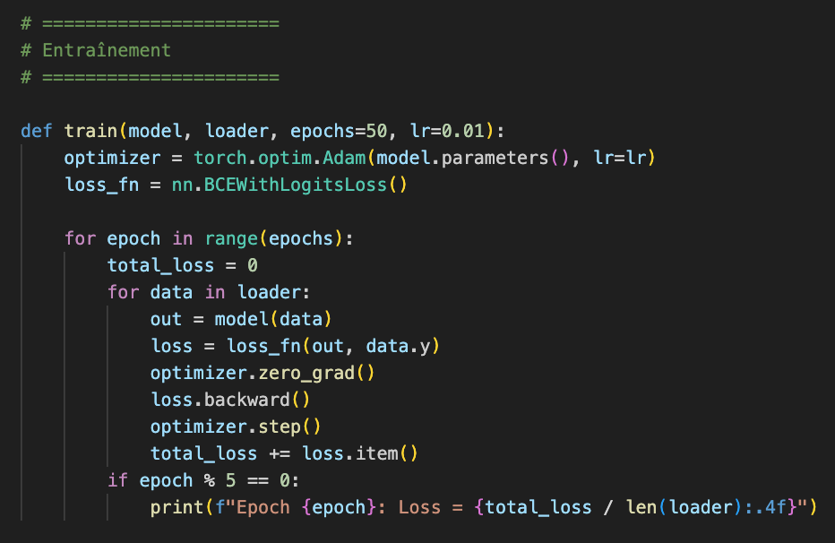
Entraînement
- la fonction qui entraîne le modèle hybride sur notre dataset supervisé ( qu’on a cree au debut avec PyG), en ajustant les poids de la couche linéaire ET les angles RZ du circuit quantique
- Fonction de perte utilise pour l’apprentissage : BCEWithLogitsLoss (utile pour notre cas de prediction binaire)
- Optimisation avec l’optimisateur Adam
- Affichage de la loss tous les 5 epochs
- Pendant l'entraînement, on passe chaque graphe du dataset dans notre modèle. Celui-ci prédit une matrice causale qu’on compare à la vérité terrain avec une perte binaire. Grâce à la rétropropagation, les paramètres du modèle dont les angles RZ du circuit quantique sont ajustés pour améliorer la prédiction au fil des epochs.

Slide 14
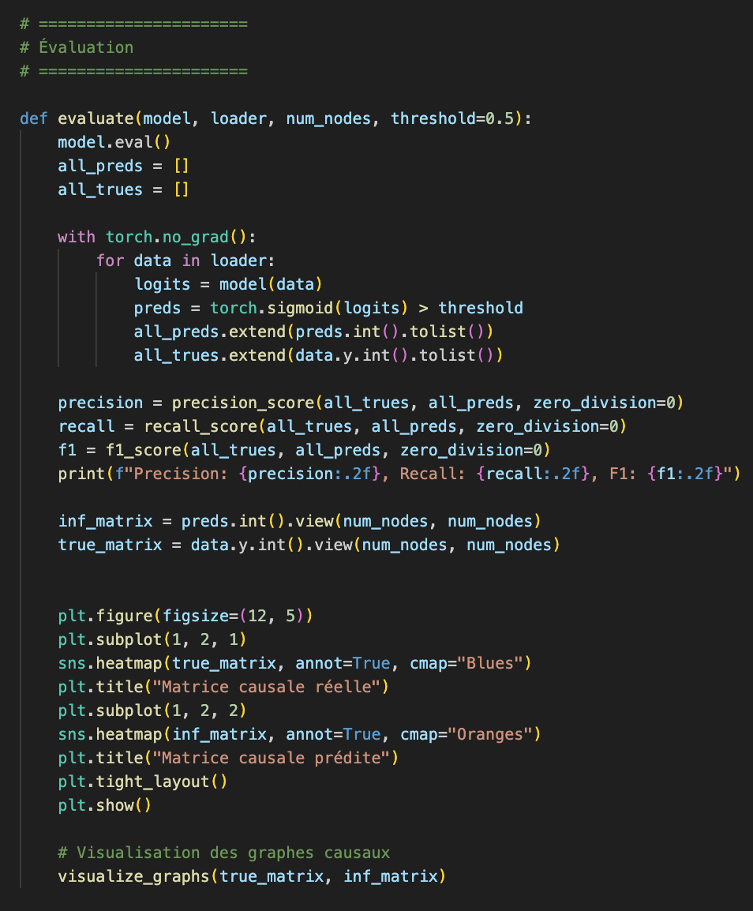
Évaluation
- Calcul des métriques classiques : Précision, Recall, F1-score
- Affichage de la matrice causale réelle
- Affichage de la matrice causale prédite
- Visualisation sous forme de graphes dirigés (réel vs prédit)

Slide 15
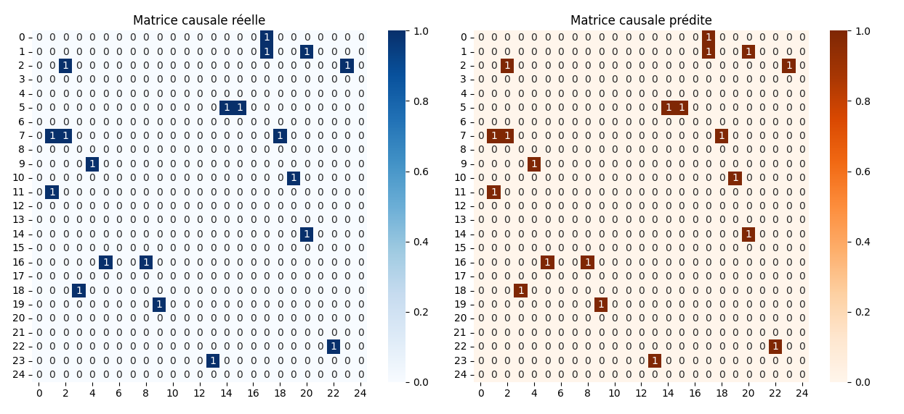
Résultats

Slide 16
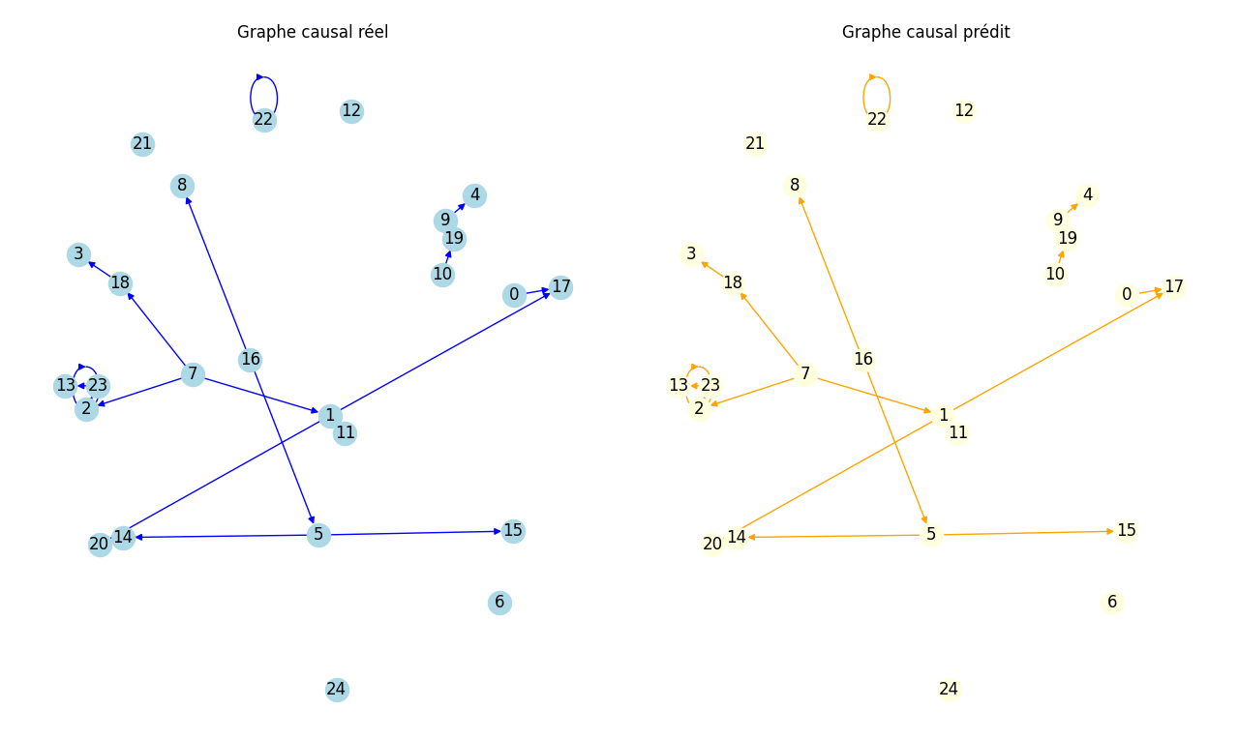
Résultats

Slide 17
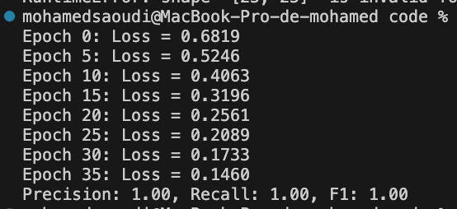
Résultats
Total runtime: 1403.29 seconds (23.39 minutes)

Slide 18
Questions
Prochaines étapes
Pour 25 variables ( qubits ) ici ca marche mais il est un peu long, est ce que je dois mettre comme un cap sur le nombre de variables pour les autres data set ?
Appliquer sur tout le dataset et d’autres datasets!! ( medicales )
Voir la possibilité de faire l’intrication selon les relations causales
Voir la possibilité de rouler sur un ordinateur quantique
Continuer le papier
Voir les autocorrelations
Organiser le code un peu plus
Ajouter le travail a github
Voir les possibilités d’optimisation (?) surtout pour le runtime
Comparer les metriques , ajouter la matrice de confusion, roc
Transfer learning!!!!
Voir les relations caches ( idee : voir les algos de cryoto quantique )
Le modele du debut jusqu’a fin
Validation : je passe que le reseau ( dt ) pas les poids
Objectif 1 : reproduire le graohe | objectif 2 : detecter des relations caches
Leave 1 out : 24 pour l’apprentissage et 1 pour le test
Notes:
mes parametres de ry rz rx , je vais les utiliser pour construire un modele avec lequel on va le tester sans revenir au ground truth mais on va commencer des timeseries directement et trouver un graphe causale qu'on va le comparer ( transfer learning !!!)
graphe de validation - et graphe de loss / relations caches qu on voit pas dans le ground truth / threshold / utiliser les params ( valeurs ) de RY pour construire une nouveau circuit pour retrouver les valeurs de ground truth or sum genre / j'ai commence de la fin au debut ( graphe causale comparer avec timeseries )

Slide 19
Merci de votre attention!

